Slide 1

7-мавзу: Электр ўтказгичлар
Режа:
1. Ўтказгичлар, диелектриклар ва ярим ўтказгичлар
2. Металлар, электролитлар ва плазмалар электр ўтказувчи
3. Органик электр изолятсион материаллар.

Slide 2
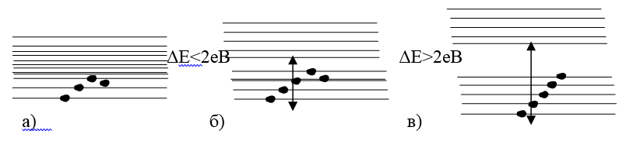
Ўтказгичлар, диелектриклар ва ярим ўтказгичлар
Ўзларининг электр ўтказувчанлик хоссаларига қараб қаттиқ жисмлар металларга (ўтказгичларга), ярим ўтказгичларга ва диелектриклар (изоляторлар)га бўлинади.
Металлар энергетик зоналари электрон билан тўла банд қилинмаган бўлади (1а-расм) ва уларга ташқаридан кучсиз электр майдон таъсир этса, электронлар юқорида жойлашган узлуксиз бўш ўтказувчанлик зоналарига ўтиб олиб, маълум йўналишда ҳаракат қилади ва электр токи ҳосил бўлади. Сабаби металларда валент ва ўтказувчанлик энергетик зоналар бир-бирлари билан “чаплашиб” узлуксиз зона ҳосил қилган бўлади

Slide 3
Ўтказгичлар, диелектриклар ва ярим ўтказгичлар
Ярим ўтказгичларга эса валент зона электронлар билан тўлган бўлиб, агар электронлар ўтказувчанлик зонасига ўтмаса, улар эркин бўлмайди (1б-расм). Бу зона валент зонадан ΔE~0,1÷2еВ энергетик масофада жойлашган бўлади, унда ΔE – тақиқланган зонанинг эни. Агар электронлар валент зонадан ўтказувчанлик зонага ўтмасалар, ташқи электр майдон таъсири билан ток ҳосил бўлмайди. Ярим ўтказгичда электр токи ҳосил бўлиши учун, маълум ташқи фактор (температура, ёруғлик ва ҳ.к.) ёрдамида электронлар валент зонадан ўтказувчанлик зонага ўтган бўлиши керак.
Диелектрикларда эса ўтказувчанлик зонаси билан валент зонаси орасидаги энергетик масофа энг камида ΔE=2еБ ва ундан кўпроқ бўлиб, умуман эркин электронлар бўлмайди (1в-расм).
Ярим ўтказгичларга асосан кристалл структурага эга бўлган жуда кўп қаттиқ жисмлар киради. Ярим ўтказгичлар атомлар (германий, кремний, теллур, селен ва ҳ.к.) шаклида ва кимёвий бирлашмалар шаклида (сулфидлар, селенидлар ва ҳ.к.) учрайди.
Электр токини яхши ўтказадиган, яъни юқори электр ўтказувчанлик хусусиятига эга бўлган моддалар ўтказгичлар дейилади. Электр ўтказувчи моддалар солиштирма қаршилигининг катта кичиклигига қараб электр токини яхши ўтказадиган электр ўтказгичлар (ρ=10-6÷10-4 Ом⋅см), изоляторлар (ρ=105÷1018 Ом⋅см) ва ярим ўтказгичлар (ρ=10-4÷105 Ом⋅см)га бўлинади.

Slide 4
Металлар, электролитлар ва плазмалар электр ўтказувчи
Электр ўтказувчанлиги юқори бўлган модда ёки жисм ўтказгич деб аталади. Ўтказгичлар икки хил бўлади: биринчи тур ўтказгичлари ва иккинчи тур ўтказгичлари.
Эркин элетронларни сони ниҳоятда кўп бўлган мис, алюминий каби материаллар биринчи тур ўткагичлар деб айтилади.
Амалиётда кенг қўлланиладиган ўтказгич электр сими. Битта ёки бир неча томирли симлардан иборат бўлган металл ўтказгич электр сими дейилади. Товар сифатида ишлаб чиқарилган ва сервис соҳасида кенг фойдаланадиган электр симлар қуйидаги турларга бўлинади: изолятсияланган, изолятсияланмаган электр сими; чўлғамбоп электр сими; монтаж симлари, электр шнурлари, узайтиргич (удлинител) ва бошқа турларга бўлинади.

Slide 5
Металлар, электролитлар ва плазмалар электр ўтказувчи
Электр сими электр энергиясини ўзатиш ва тақсимлаш, электр ва радио сигналларини узатиш ҳамда электр машиналар, трансформаторлар, ўлчаш асбоблари ва бошқа асбоб-ускуналар чўлғамларини тайёрлашда қўлланилади.
Ҳозирги замонда симли алоқа катта аҳамиятга эга. Ахборотни сим орқали электр сигналлар воситасида узатиш ва қабул қилиш симли алоқа деб айтилади. Симли алоқа электр алоқанинг бир тури бўлиб, ундан кўпинча радиоалоқа билан бирга фойдаланилади.
Қаттиқ жисмлар каби, суюқликларнинг ҳам диелектриги, ўтказгичи ва ярим ўтказгичи бўлади. Диелектриклар жумласига дистилланган сув, ўтказгичлар жумласига электролитларнинг, яъни кислота, ишқор ва тузларнинг эритмалари киради. Суюқ ярим ўтказгичлар жумласига, эритилган селен, эритилган сулфидлар киради.

Slide 6
Металлар, электролитлар ва плазмалар электр ўтказувчи
Моддаларнинг қисман ёки тўлиқ ионлардан ташкил топган эритмалари ёки суюлтирилган ҳолатдаги моддалар электролитлар ёки иккинчи тур ўтказгичлари дейилади. Электролит эритмаларининг хоссаларини ўрганиш билан токнинг янги кимёвий манбалари яратилади.
Электролитларнинг сувдаги эритмаларида ёки аралашмаларида заряд ташувчилар мусбат ва манфий зарядланган ионлар бўлгани учун электролитлар ионли ўтказувчанликка эга.
Суюқликлар электронли ўтказувчанликка ҳам эга бўлиши мумкин. Масалан, суюқ металлар ана шундай ўтказувчанликка эга.
Электролит орқали электр токи ўтганда электродларда электролит таркибий қисмларининг ажралиб чиқиш жараёни электролиз дейилади.
Техникада электролиз турли мақсадларда кенг қўлланилади. Бир металлнинг сирти бошқа металлнинг юпқа қатлами билан электролитик усулда қопланади (никеллаш, хромлаш, эмаллаш, мис ялатиш ва ҳ.к.). Бу мустаҳкам қоплама сиртни занглашдан асрайди. Электролиз ёрдамида турли буюмлар металл қатлами билан қопланади (галваностегия), шунингдек, керакли буюмларнинг релефи металл нусхалари, масалан типография клишелари тайёрланади (галванопластика).

Slide 7
Металлар, электролитлар ва плазмалар электр ўтказувчи
Электролиз соф металлар, хусусан мис олишда кенг қўлланилади. Бокситлар аралашмасидан алюминий электролиз йўли билан олинади. Худди шу усул туфавйли алюминий арзон, техника ва турмушда темир билан бир қаторда энг кўп тарқалган металл бўлиб қолди.
Амалиётда кимёвий ток манбаи, яъни галваник элементлар, батареялар ва аккумуляторлар катта аҳамиятга эга. Улар кимёвий энергияни ўзгармас ток электр энергиясига айлантириб берадилар. Кимёвий ток манбалари транспортда, радиотехникада, автоматик бошқариш системаларида кенг кўламда қўлланилади.
Техникада ва амалиётда энг аҳамиятли материаллардан бири ҳам электр ўтказмайдиган моддалар, диелектриклардир.
Техникада ишлатиладиган диелектриклар ҳар хил. Улар табиий ва сунъий бўлиши мумкин. Аммо улар физик тузилишлари жиҳатидан уч турга ажратилади: 1) газ; 2) суюқ; 3) қаттиқ.

Slide 8
Металлар, электролитлар ва плазмалар электр ўтказувчи
Техникада ишлатиладиган барча изолятсия материаллари электр майдони таъсирида маълум энергия нобудлигига сабаб бўлади. Табиатда абсолют диелектрик йўқ. Диелектрикдан оз бўлса-да, ток ўтади, натижада маълум энергия иссиқлик энергиясига айланади. Агар диелектриклар ўзгармас кучланиш таъсири остида бўлса, унда ҳосил бўлувчи нобудликлар фақат Ленс-Жоул қонунига боғлиқ бўлади.
Диелектрикка ўзгарувчан кучланиш таъсир этса, унда қўшимча нобудликлар ҳам бўлади. Бундай энергия нобудлиги диелектрик гистерезисидир. Бу нобудлик қуйидаги формула билан аниқланади:
бу ерда k – материал хусусиятига боғлиқ бўлган коеффитсиент; f – ўзгарувчан ток частотаси; E – электр майдонининг кучланганлиги

Slide 9
Металлар, электролитлар ва плазмалар электр ўтказувчи
(1) формуласи бўйича диелектрик гистерезис нобудлиги частота ошган сари кўпаяди. Юқори частотали ўзгарувчан кучланишларда, диелектрик иситиш техникаси ва бошқаларда унинг ҳосил қиладиган нобудликлари жуда катта аҳамиятга эга бўлади.
Электр энергияси ҳосил қилиш, юбориш ва истеъмол этишда электр ўтказувчи қисмлар орқали ўтган ток тарқалиб кетмаслиги учун ўтказгичлар бир-биридан махсус материаллар воситасида ажратилади. Булар электр изолятсион материаллар деб аталади.
Электр изолятсион материаллар қандай кучланишларга бардош беришига қараб юқори кучланиш техникаси ва паст кучланиш техникаси материалларига бўлинади.
Юқори кучланиш техникаси материалларининг электр пишиқлиги юқори, электр нобудлиги ва электр ўтказувчанлиги оз, намга чидамли бўлиши шарт ва уларда электр нобудлиги мумкин қадар кам бўлиши лозим.
Паст кучланишли техникасида ишлатиладиган материалларга турлича талаблар қўйилади. Энг асосий талабларидан бири шуки, вақт ўтиши билан уларнинг хоссалари ўзгармаслиги лозим. Шунингдек, улар эскирмаслиги лозим.
Амалиётда товар сифатида қўлланиладиган изолятсион маетриаллар классификатсиясини кўриб чиқамиз.

Slide 10
Органик электр изолятсион материаллар
Углерод бирикмаларидан тузилган моддалар изолятсион материал равишида кўп ишлатилади. Бундай органик диелектриклар суюқ, ёпишқоқ, мумсимон, қаттиқ бўлиши мумкин.
Суюқ изоляцион материаллар уч хил бўлади: нефт мойи; синтетик суюқликлар; ўсимлик мойлари.
Нефт мойларидан кенг истеъмол этиладиган – трансформотор мойидир. Кабел ва конденсатор саноатида ишлатиладиган нефт мойлари кабел ва конденсатор мойи деб айтилади.
Техникада ишлатиладиган мумсимон диелектриклар осон эрийдиган моддалардан иборат. Улар унча пишиқ бўлмаса ҳам намликка яхши чидайди. Асалари муми, ўсимлик муми, мумсимон моддалар шулар жумласидандир. Улар турли материалларга шимдириш ва мумлаш учун ишлатилади.
Табиий ва синтетик смолалар ҳам диелектриклардир. Табиий смолалар баъзи ҳайвон ёки ўсимликлардан олинади (шеллак, канифол, копал). Полиетилен, полистирол, органик шиша – синтетик смолалардир

Slide 11
Органик электр изолятсион материаллар
Органик материаллардан ёғоч (табиий материал), қоғоз, картон, фибра ва турли газмоллар (текистил материаллар) товар сифатида ишлаб чиқариб кўп ишлатилади.
Техникада ва халқ хўжалигининг турли тармоқларида пластик массалар (пластмассалар, пластиклар) кенг ишлатилади. Улар ташқи таъсир остида қолип шаклини олиши мумкин. Натижада жуда ҳам мураккаб шаклдаги буюмларни пресслаб тайёрласа бўлади.
Техникада ва турмушда каучук ва унга яқин моддалардан ишланган материаллар кўп тарқалган. Бу материаллар жуда ҳам эластик бўлади.
Амалиётда товар сифатида ишлаб чиқарилган электр изолятсион материаллар – кабеллар. Ҳаво кирмайдиган – чиқмайдиган қилиб изолятсияланган бир ёки бир неча сим эшими кабел деб аталади. Кабеллар электр энергияси узатиладиган куч кабели, алоқа кабели ва радиочастота кабели каби турларга бўлиниб, улар ер ёки сув остидан электр, телефон ёки телеграф линияларини ўтказиш учун ишлатилади.
Телефон орқали сўзлашувларни, телеграммаларни, фототасвирларни ва бошқа ахборотларни узатишга мўлжалланган кабел алоқа кабели дейилади.

Slide 12
Органик электр изолятсион материаллар
Аҳоли зич жойлашган жойларда, саноат корхоналари территорияларида электр узатиш линиялари ер остидан ўтказилади. Бу мақсадда кабеллардан фойдаланилади.
Солиштирма электр қаршилиги металларникига нисбатан катта, диелектрикларникига нисбатан кичик бўлган моддалар ярим ўтказгичлар дейилади. Ярим ўтказгичнинг ядро билан кучсизироқ боғланган электронлари ташқи температура, ёруғлик ёки электр майдон таъсирида ядродан узоқлашиб, эркин электронларга айланиши мумкин.
Агар кристалл ҳолдаги ярим ўтказгичга бошқа валентли элемент қўшилиб, унинг ковалент боғланиши бузилса, масалан тўрт валентли германий кристалига беш валентли сурма киритилса, иккала элементнинг тўрт жуфт валентли электронларидан ковалент боғланишлар ҳосил бўлиб, сурманинг ядро билан кучсиз боғланган бешинчи электрони эркин ҳолатга ўтади. Натижада электрон ўтказувчанлик пайдо бўлади. Бирор элементга қўшилганда эркин электронлар ҳосил қилувчи элемент, масалан, сурма донор дейилади, донор қўшилган элемент эса, н – типли ярим ўтказгич дейилади (1а-расм).

Slide 13
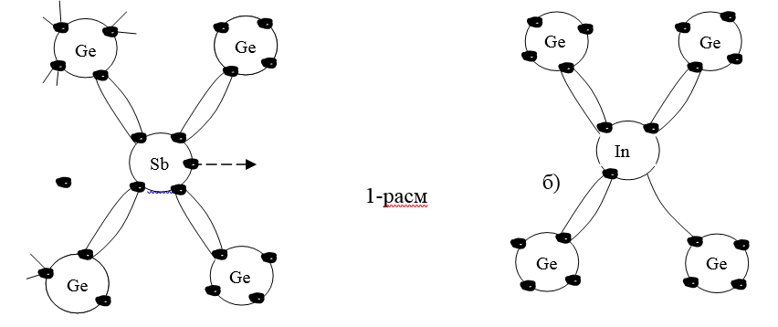
Органик электр изолятсион материаллар

Slide 14
Органик электр изолятсион материаллар
Энди, масалан, германийга оз миқдорда уч валентли элемент – индий киритайлик. Индийнинг ҳар бир атоми ўзининг ташқи электронлари билан, германийнинг учта қўшни атомлари билан мустаҳкам боғланади. Германийнинг тўртинчи атоми билан боғланиш мустаҳкам бўлмайди, чунки индийда тўртинчи ташқи электрон йўқ (1б-расм). Шунинг учун киритилган индийнинг ҳар бир атоми ярим ўтказгичда биттадан тешик ҳосил қилади. Натижада германий тешиклар билан бойийди. Унда аралашмали тешикли ўтказувчанлик асосий бўлиб қолади. Бирор элементга қўшилганда тешик ўтказувчанлиги ҳосил қилувчи элемент, масалан индий аксептор дейилади, аксептор қўшилган элемент эса, п – типли ярим ўтказгич дейилади. Агар германий, кремний, селен каби ярим ўтказгич кристалининг бир томонига донорли, иккинчи томонига аксепторли элемент киритилса вентил хусусиятига эга бўлган п – н типли ярим ўтказгич ҳосил бўлади. Бундай ярим ўтказгич ток манбаига тўғри схемада уланса, п-н ўтиш қаршилиги жуда кичик, тескари уланганида эса, жуда катта бўлади. Ярим ўтказгичнинг бу муҳим хусусиятидан электротехника, электроника ва автоматикада кенг фойдаланилади.

Slide 15
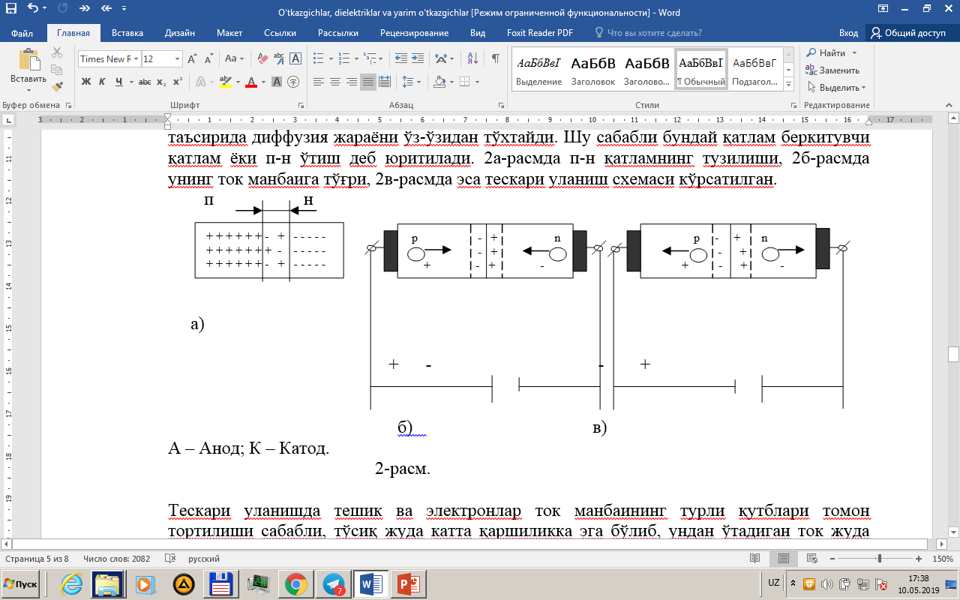
Органик электр изолятсион материаллар
н- ва п – типли иккита ярим ўтказгични, масалан, германий билан кремнийни бир-бирига пайвандлаб ҳосил қилган икки электродли, вентил хусусиятли асбоб ярим ўтказгичли диод дейилади. Бу элементларнинг ўзаро бириккан қисмида рўй берадиган диффузия ҳодисаси туфайли электронлар н – типли элементдан п – типли элемент томон, тешиклар эса п – типлидан н – типли томон силжиб, электрон ва тешиклардан иборат юпқа қатлам ҳосил бўлади. Бу қатлам пайдо бўлиши билан унинг электр майдони таъсирида диффузия жараёни ўз-ўзидан тўхтайди. Шу сабабли бундай қатлам беркитувчи қатлам ёки п-н ўтиш деб юритилади. 2а-расмда п-н қатламнинг тузилиши, 2б-расмда унинг ток манбаига тўғри, 2в-расмда эса тескари уланиш схемаси кўрсатилган.

Slide 16
Органик электр изолятсион материаллар
Тескари уланишда тешик ва электронлар ток манбаининг турли қутблари томон тортилиши сабабли, тўсиқ жуда катта қаршиликка эга бўлиб, ундан ўтадиган ток жуда кичик, тўғри уланишда эса, аксинча бўлади. Демак, п-н қатлам бир томонлама ўтказиш, яъни вентил хусусиятига эга бўлади. Шу сабабли ярим ўтказгичли диоддан ўзгарувчан токни ўзгармас токка айлантиришда кенг фойдаланилади.
Электр сигналларини ўзгартириш ва кучайтириш учун хизмат қиладиган иккита п-н қатламли ярим ўтказгичли диодлардан иборат асбоб транзистор дейилади. Транзистор асосан германий ва унинг қарама-қарши томонларига пайвандланган индий элементларидан ҳосил қилинади. 3а-расмда п-н-п типли транзисторнинг тузилиши, 3б-расмда унинг уланиш схемаси ва 3в-расмда шартли белгиси кўрсатилган. Транзисторнинг эмиттер ва база деб аталадиган электродлари, яъни п-н қатламдан иборат биринчи диоди ток манбаига тўғри, коллектор ва база электродлари орасидаги иккинчи диоди эса, тескари схемаларда уланади. Транзисторнинг киришига берилган сигнал унинг чиқишидан бир неча минг марта кучайтириб олиниши мумкин.

Slide 17
Органик электр изолятсион материаллар
Ҳозирги замон техникасида транзисторлар ниҳоятда кенг қўлланилади. Улар илмий соҳада, саноатда ва турмушда ишлатиладиган қурилмаларнинг кўп электр занжирларида электрон лампаларнинг ўрнини босади. Бундай асбоблар ишлатилган ихчам радиоприемникларни одамлар “транзисторлар” дейишади.
Ярим ўтказгичли диодлар ва триодларнинг ўлчамлари жуда кичик бўлиши мумкин, уларни қизитиш (чўғлантириш) керак эмас, тузилиши содда, механик жиҳатдан мустаҳкам, ишлаш муддатлари узоқ. Шунинг учун электрон лампалар билан мувоффақиятли беллаша олади.
Ярим ўтказгичларнинг электр қаршилиги температурага кўп даражада боғлиқ. Ярим ўтказгичларнинг бу хоссасидан температурани ўлчашда фойдаланилади. Бу асбоблар термисторлар ёки терморезисторлар деб аталади.
Кўпчилик термисторлар 170÷570 К гача оралиқдаги температурани ўлчайди. Бироқ жуда юқори (≈ 1300 К) температураларни ва жуда паст (≈ 4÷80 К) температураларни ўлчайдиган термисторлар ҳам бор.

Slide 18
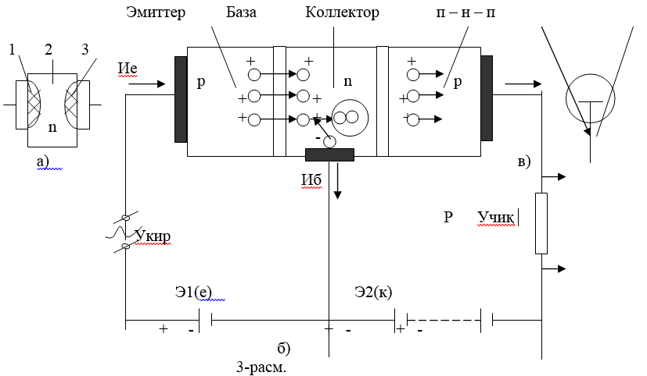
Органик электр изолятсион материаллар

Slide 19
Органик электр изолятсион материаллар
Термисторлар температурани олисдан туриб ўлчашда, ёнғинга қарши сигнал бериш қурилмаларида ва бошқаларда қўлланилади.
Техника ва амалиётда фоторезисторлар ёки фотоқаршиликлар кенг қўлланилади. Фоторезисторларнинг ихчам ва юқори даражада сезгир бўлиши кучсиз ёруғлик оқимларини қайд қилиш ва ўлчашда улардан фан ва техниканинг турли соҳаларида фойдаланишга имкон беради. Фоторезисторлар ёрдамида сиртларнинг сифати аниқланади, буюмларнинг ўлчамлари назорат қилиб турилади ва ҳокозо.
Электрон, ион ва ярим ўтказгичли асбобларнинг тузилиши, ишлаш принсипи ҳамда уларнинг фан, саноат ва техниканинг турли йўналишларида қўлланилиши билан шуғулланадиган мустақил соҳа электроника дейилади. Электроника асбоб-ускуналаридан технологик жараёнларни комплекс автоматлаштириш, товарларни ишлаб чиқариш жараёнларини назорат қилиш, ростлаш ва бошқаришда кенг ва самарали фойдаланилмоқда. Чунончи, ўзгарувчан токни ўзгармас токка айлантиришда асосан ярим ўтказгичли тўғрилагичлар ишлатилмоқда. Электрон ҳисоблаш техникасининг гуриллаб ўсиши, автоматик бошқариш системалари (АСУ) нинг яратилиши, ярим ўтказгичлар технологияси ва техникасининг ривожланиши, плёнкали интеграл микросхемаларнинг яратилиши ва қўлланиши билан узвий боғланган.

Slide 20
Органик электр изолятсион материаллар
Ярим ўтказгичли асбоблар электрон ва ион асбобларга нисбатан қувват исрофи камлиги, габарит ўлчамлари ва массасининг кичик (ихчам)лиги, арзонлиги, механик жиҳатдан пишиқлиги, хизмат даврининг катталиги ва ишга тушишининг оддийлиги ва қулайлиги каби афзалликлари туфайли кейинги йилларда радиотехника, энергетика, автоматика, телемеханика ва ҳисоблаш техникасининг қатор соҳаларида кенг қўлланилмоқда.
Диод, транзистор, резистор, индуктивлик, конденсатор каби жажжи асбобларнинг махсус технология асосида плёнкага босилиб, ўзаро бириктирилишидан ҳосил бўлган схемалар микросхемалар дейилади. Бу схемаларни яратишда электрон – нур ва лазер техникасидан фойдаланилади. Мураккаб электротехник ва электрон ҳисоблаш машиналарида бундай жажжи асбоблар минг-минглаб ишлатилади. Шу сабали уларнинг ихчам ва пишиқ, ишлатишга қулай бўлиши жуда катта аҳамиятга эгадир.
Ҳар бири ўз вазифасига (функсиясига) эга бўлган микросхемалар йиғиндисидан иборат мураккаб функсияли схема интеграл схема дейилади. Ҳозирги пайтда интеграл схемалар асосида турли-туман оғир ва хавфли технологик вазифаларни тўла-тўкис бажарувчи роботлар яратилган ва уларни такомиллаштириш борасида катта ишлар олиб борилмоқда.

